Slide 1
Методики группового и индивидуального консультирования
Консультирование (индивидуальное и групповое)
Развивающая работа (групповая)
оказание помощи и создание условий для развития самосознания личности, способности выбирать и действовать по собственному усмотрению, обучатся новому поведению.
формирование потребности в самосовершенствовании в деятельности и общении через психологические программы по личностному самоопределению и эмоциональному развитию, сохранению психического и психологического здоровья

Slide 2
Цели консультирования
Способствовать изменению поведения клиента, чтобы он мог жить продуктивно и испытывать удовлетворенность
Развивать навыки преодоления трудностей
Обеспечивать эффективное принятие жизненно-важных решений в контексте поступков.
Развивать умение завязывать и поддерживать межличностные отношения
Способствовать реализации и повышению потенциала личности через содействие осознанию человеком понятия свобода, а также развитие способности собственного контроля.
Контролировать себя и свои действия.
Помочь клиенту сформулировать проблемы, цели и задачи. Цели могут быть долгосрочными и локальными.
Поступок это деяние за которое человек может и должен нести ответственность.
Важно помочь клиенту разобраться в том. что для него действительно актуально, в какой конкретной проблеме ему необходимо разобраться

Slide 4
Индивидуальные и групповые тьюторские консультации.
Основными формами тьюторского сопровождения исторически являются различного вида индивидуальные и групповые тьюторские консультации.
Тьюторское сопровождение (при реализации его в любой организационной форме) всегда носит индивидуальный адресный характер, поэтому при его осуществлении и выборе соответствующей формы, адекватной взаимодействию с конкретным тьюторантом, должны обязательно соблюдаться гибкость и вариативность
Индивидуальная тьюторская консультация (беседа) является индивидуальной организационной формой тьюторского сопровождения и представляет собой обсуждение с тьютором значимых вопросов, связанных с личным развитием и образованием каждого тьюторанта
Индивидуальные тьюторские беседы позволяют организовать процесс сопровождения более целенаправленно, эффективно, повысить активность каждого тьюторанта

Slide 5
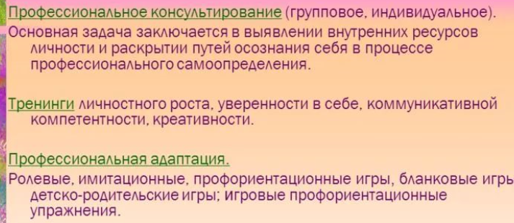
Формы и методы работы:
• Проблемно-игровые и учебно-профессиональные ситуации.
• Метод взаимной групповой оценки.
• Методы тестирования и анкетирования.
• Индивидуальные и групповые консультации психолога.
• Дискуссии, беседы, групповая работа, интерактивные лекции:
• Профориентационные игры;
• Проведение диагностических методик с последующим обсуждением результатов

Slide 6
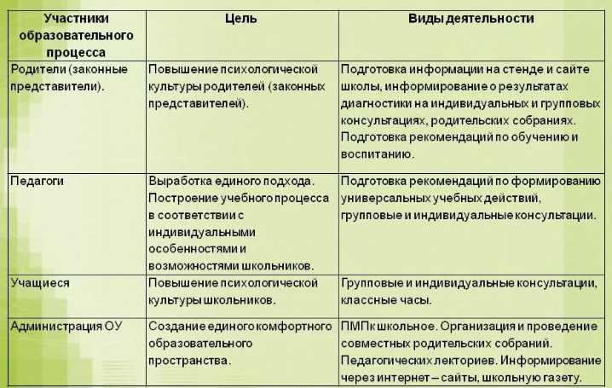
Консультирование в системе образования

Slide 9
Основные формы тьюторского сопровождения, применяемые сегодня в практике тьюторской деятельности по отношению к студентам, школьникам, родителям
Индивидуальная тьюторская консультация (беседа) является индивидуальной организационной формой тьюторского сопровождения и представляет собой обсуждение с тьютором значимых вопросов, связанных с личным развитием и образованием каждого школьника.
Индивидуальные тьюторские беседы позволяют организовать процесс сопровождения более целенаправленно, эффективно, повысить активность каждого тьюторанта. Целью тьюторской беседы является, прежде всего, активизация каждого тьюторанта, с учетом, именно его способностей, особенностей его характера, навыков общения и т.д. на дальнейшую самостоятельную работу по формированию и реализации своей индивидуальной образовательной программы.
Опираясь на вопросы, специально подобранные для встречи с каждым конкретным тьюторантом, тьютор и тьюторант совместно составляют рабочий план по реализации определенного шага индивидуальной образовательной программы. Для того чтобы тьюторская беседа прошла успешно, необходимо установить диалогичные и эмоционально комфортные отношения.
Основу диалога составляет совместный поиск способа решения проблемы, в процессе которого участники диалога могут высказывать свои предположения и отстаивать на равных собственную точку зрения. Условия общения должны быть так организованы, чтобы участники чувствовали свою успешность и интеллектуальную самостоятельность

Slide 10
В целом, тьюторская беседа каждый раз должна иметь не только образовательный, но и эмоциональный эффект, чтобы в дальнейшем оказывалось возможным проводить все более глубокий анализ образовательной ситуации каждого школьника.
Групповая тьюторская консультация.
Мотивационная работа тьютора заключается в определении уровня мотивации тьюторантов на развитие своего познавательного интереса; в соотнесении различных ожиданий тьюторантов, их приоритетов и целей в построении своих индивидуальных образовательных программ.
Коммуникативная работа тьютора направлена на обеспечение обратной связи в группе и ее результативности; умения вести диалог, так как для эффективного проведения тьюториала важны как совместная работа тьюторанта и тьютора, так и взаимодействие тьюторантов между собой.
Рефлексивная деятельность тьютора направлена на обеспечение понимания в группе, своевременную организацию конструктивной критики и поиск коллективного решения. Рефлексия (от лат. reflexio – обращение назад, отражение) – это мыслительный процесс, направленный на анализ и понимание самого себя и собственных действий.
На этих занятиях, как и на индивидуальных тьюторских консультациях (беседах), тьютором или педагогом, осуществляющим тьюторскую деятельность, реализуется тьюторское сопровождение индивидуальных образовательных программ студентов и школьников с похожими познавательными интересами.
В рамках таких групповых занятий (также как и на индивидуальных тьюторских консультациях) тьютор одновременно осуществляет несколько видов работ: мотивационную, коммуникативную и рефлексивную.
Как правило, рефлексия – это процесс индивидуальный, но возможна и групповая рефлексия.
Как раз на таких занятиях рефлексия носит групповой характер и проводится по ходу его проведения.
Важно, чтобы рефлексия проводилась на каждом занятии, и в нее уже на первых порах включались все члены группы

Slide 11
В практическом руководстве для тьютора на основе дистанционных технологий сформулированы так называемые «негласные» правила, которые необходимо учитывать при проведении индивидуальных и групповых тьюторских консультаций:
не используйте консультации для чтения нотаций и морали, прежде всего потому, что подобные мероприятия разрушают творческий настрой с первого же раза;
стремитесь сделать тьюторскую консультацию местом совместного творчества;
предоставьте выбор тем бесед во время проведения консультаций тьюторантом; темой беседы может стать какое-либо событие, произошедшее в жизни и ставшее для них существенным;
помните, что привычка к рефлексии и ее навыки вырабатываются постепенно; сначала тьютором могут предлагаться рефлексивные вопросы, а позже тьюторанты могут сами формулировать значимые для себя темы

Slide 12
Типология тьюторских консультаций, может быть представлена следующим образом:
стартовая – проводится в начале года; на ней школьники или студенты совместно с тьютором намечают ближайшие цели и задачи, формулируют свои ожидания, планируют работу индивидуально или своей тьюторской группой;
аналитическая – анализируется определенный этап реализации индивидуальной образовательной программы; выявляются «плюсы» и «минусы» произошедшего события; трудности и неожиданности, с которыми пришлось столкнуться тьюторантам, высказываются пожелания и предложения на будущее;
рабочая – подводятся промежуточные итоги текущей работы, определяются трудности в реализации индивидуальной образовательной программы, их причины и способы преодоления;
итоговая – фиксируются продвижения каждого школьника или студента относительно целей и задач, поставленных первоначально на определенном этапе реализации индивидуальной образовательной программы;
тематическая – обсуждаются актуальные проблемы на основе запросов и потребностей школьников или студентов.
Определение темы предстоящей индивидуальной или групповой тьюторской консультации является одним из наиболее важных моментов подготовки тьютора

Slide 13
Технологии консультирования
Технологии существуют в производственной, операционной и интеллектуальной деятельности человека.
Технологии консультирования по большей части являются ноу-хау консалтинговой фирмы или конкретного консультанта.
В консультировании широко применяются методы, разработанные в социологии, психологии, статистике, математике и других науках.
Они определяются как принятой методологией, так и уровнем развития средств труда, в настоящее время это информационные технологии.
Эта группа методов (среди них интервью, опросы, тестирования, синтез, прогнозирование, наблюдения, групповая работа, деловые игры, экспертные оценки, мозговая атака, дерево целей, граф проблем и др.) наиболее полно освещена в специальной литературе.

Slide 14
Основные техники консультирования:
1) рефлексивное и нерефлексивное слушание,
2) выяснение (прояснение), перефразирование, отражение и резюмирование,
3) уточнение, пересказ, дальнейшее развитие мыслей клиента,
4) сообщения о восприятии клиента и сообщение о восприятии себя,
5) замечания о ходе работы и способствующие высказывания,
6) отражение содержания и отражение чувств,
7) уточнение содержания и уточнение чувств,
8) подведение итогов содержания и подведение итогов чувствам,
9) суждения, интерпретации,
10) столкновение с внутренней реальностью и столкновение с внешней реальностью.

Slide 15
Методы консультирования
Информирование
Метафора
Установлениелогическихвзаимосвязей,проведениелогическогообоснования
Самораскрытие
Конкретноепожелание
Убеждение
Эмоциональное заражение
Помощь в отреагировании не конструктивных эмоций
Переоценка
Позитивный настрой
Ролевое проигрывание
Анализ ситуации
Целеустроение
Наполнение смыслом «обыденных» жизненных событий
Обучение элементарным техникам аутогенной тренировки

